Slide 1
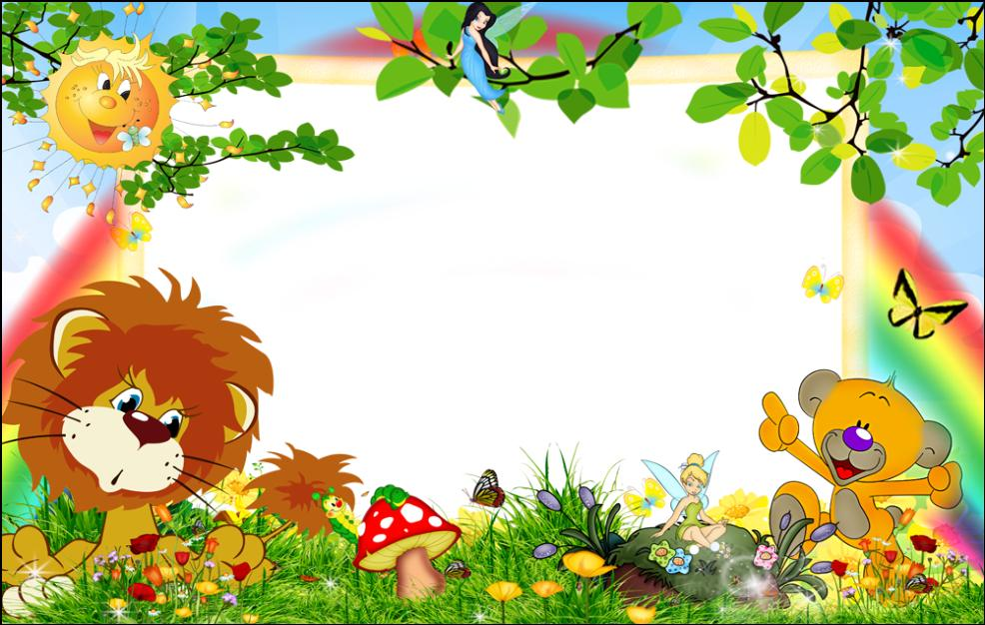
Муниципальное бюджетное дошкольное образовательное учреждение
детский сад комбинированного вида №56 «Северяночка»
Доклад:
«Педагогическое сопровождение сюжетно- ролевой игры дошкольников»
воспитатель :Франчук Т.атьяна Валентиновна
г.Нижневартовск, 2015год

Slide 2
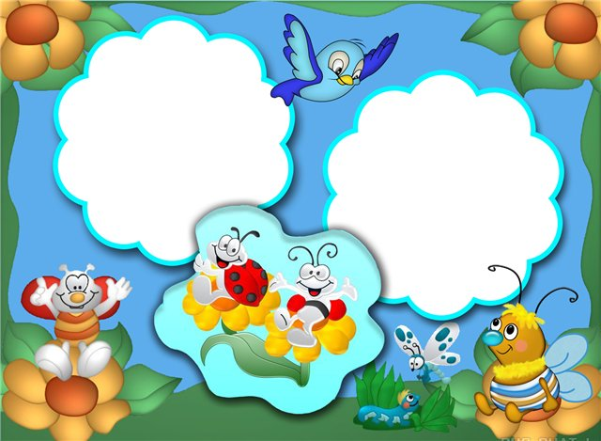
-сюжет;
-ролевая позиция, с помощью которой осуществляется игра.
«Способность видеть целое раньше частей — вот та основа игры и воображения, без которой ребенок никогда не сможет стать волшебником.»-Е.Е.Кравцова
Основа сюжетно-ролевой игры:

Slide 3
Педагогическое сопровождение сюжетно-ролевых игр предполагает:
-организацию совместной деятельности воспитателя и детей по подготовке к игре: накопление содержания для игр, моделирование возможных игровых ситуаций, творческое создание обстановки для игр;
-организацию совместных игр воспитателя и детей, в которых происходит освоение новых игровых умений и нового содержания;
-создание условий для самостоятельной, инициативной и творческой игровой деятельности детей.

Slide 4
Игровая позиция воспитателя:
-ярко выраженный интерес педагога к играм детей; Воспитателю необходимо стать привлекательным для ребенка игровым партнером, который приносит в детскую игру новое содержание и новые умения.
-рефлексия, способность видеть реальную ситуацию со стороны и вычленить в ней игровые возможности;
-инфантилизацию (способность на время превратится в ребенка) , способность устанавливать доверительные отношения с окружающими; действовать по тем законам, по которым живут и действуют играющие дети. прием, предложенный Е.Е. Кравцовой заключается в том, что воспитатель должен “мешать” детям играть так, как они привыкли, должен разрушать сложившиеся эталоны.
-эмпатия - способность чувствовать игровые состояния других людей;
-креативность - способность находить нестандартные пути достижения цели.

Slide 5
Задачи и содержание педагогического взаимодействия:
1. Обогащение содежания сюжетно-ролевой игры; развитие эмоционального отношения к людям;
Чтение художественной и познавательной литературы, беседы, экскурсии, рассматривание иллюстраций, наблюдения за деятельностью и отношением людей.
2. Создание банка идей, создание игровой обстановки:
, внесение атрибутов, новых игрушек и предметов, предметов-заместителей, рассматривание их, изготовление детьми предметов-заместителей, игрушек-самоделок, поделок, обучение игровым действиям с ними.
3. обучение ролевым действиям, ролевому диалогу, распределение ролей, разыгрывание игровых эпизодов.
4.самостоятельная игра детей, расширение сюжета игры. Безболезненный выход из игры.

Slide 6
Д. Б. Эль-конин: « ребенок в сюжетно-ролевой игре отражает отношения, специфические для общества, в котором он живет.»
Чтобы ребёнок умел играть , необходимо развивать воображение.
Виды игр способствующие формированию воображения в дошкольном возрасте:
режиссерская, образная, сюжетно-ролевая , игра с правилами и снова режиссерская игра.

Slide 7
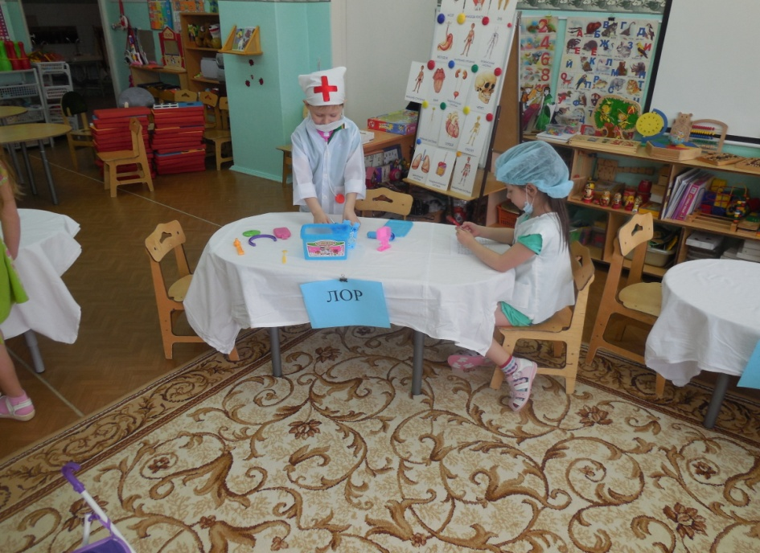
Этапы последовательности игры.
1-этап- знакомим ребенка с той действительностью, которую он будет впоследствии отображать в игре. Для этого мы придумываем какую-нибудь историю, подбираем соответствующие книги и открытки, напоминаем ребенку то, что он уже знает, привлекаем к рассказу и его самого, и других детей (особенно старших), и взрослых. Важно организовывать экскурсии так, чтобы ребенок получил и эмоциональный заряд для игры,
и информацию, которую можно в игре использовать.
Например мы с детьми ходили
на экскурсию в медицинский
кабинет.
В последствии, дети смогли
отразить в игре те отношения,
те обязанности медсестры, о
которых узнали.

Slide 8
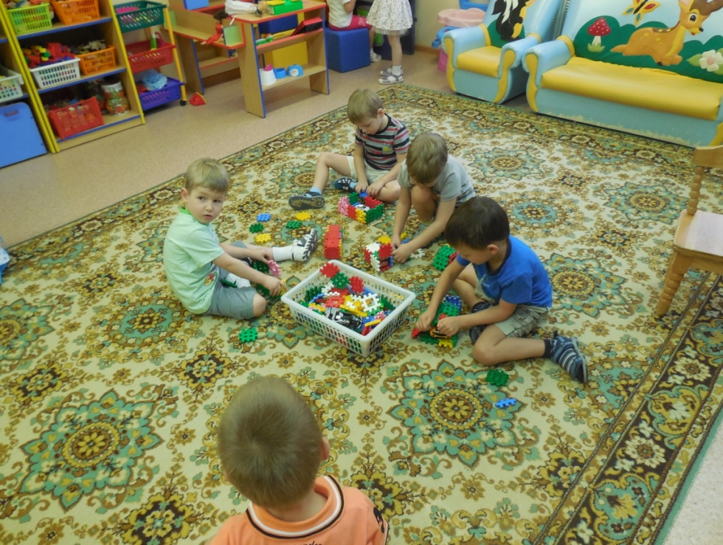
2-й этап- вместе с детьми играть в особый вид сюжетно-ролевой игры — отобрази тельную игру. Посмотрите с ребёнком мультфильм и предложите поиграть в него. Договоритесь, кто кем будет, и просто воспроизведите то,что видели несколько минут назад, Сюжетно-отобразительную игру можно организовать и не по «чужим» сценариям, а как повторение того, что происходило с самим ребенком. Обыгрывание реальных отношений, событий дает ребенку возможность открыть для себя волшебные слова детства «понарошку», «как будто», что очень важно для последующего развития и игры, и воображения.

Slide 9
3-й этап –играем в игру-драматизацию.
На этом этапе, в отличие от предыдущего, ребенок может уже по своему желанию менять ход сказки или акцентировать то, что ему больше всего нравится. Например, в игре волк не съел Красную Шапочку, а подружился с ней.

Slide 10
4-й этап- непосредственные игры с ребенком. Необходимо чтобы взрослый или более старший ребенок, который учит малыша, играл с ним каждый раз по-разному, дабы избежать простого запоминания и слепого повторения действий другого. Каждый раз у одного и того же персонажа должно быть разное настроение. Например, играем с детьми в парикмахерскую. К одному в кресло садится модная дама, к другому — старый дедушка, к третьему — капризная девчонка. Малыш должен не просто стричь, но и вести себя подобающим образом в зависимости от того, кто пришел к нему стричься. Таким образом, ребенок видит перед собой несколько образов, он может выбирать, если у него еще не хватает воображения, и в то же время начинает сам придумывать новые роли, включая, например, в реальную сценку в парикмахерской сказочные персонажи

Slide 11
5-й этап- Игра на этой стадии очень напоминает режиссерскую, где ребенок играет одновременно все роли. эта игра почти полностью копирует игры предыдущих этапов, только вместо реального партнера ребёнок должен будет играть с воображаемым или с игрушкой, за которую он тоже должен будет говорить.

Slide 12
Кравцова Е.Е. Разбуди в ребенке волшебника: Кн. для воспитателей дет.сада и родителей
Кряжева Н.Л. Развитие эмоционального мира детей. Популярное пособие для родителей и педагогов. - Ярославль: Академия Развития, 1996.
Михайленко Н.Я., Короткова Н.А. Организация сюжетной игры в детском саду: Пособие для воспитателя. 2-е изд., испр. — М.:Издательство «ГНОМ и Д», 2001.
Романов А.А. Направленная игротерапия нарушений поведения и эмоциональных расстройств у детей. Альбом диагностических и коррекционных методик. М.: «Принт», 2000.
Субботина Л.Ю. Развитие воображения у детей. Популярное пособие для родителей и педагогов. -Ярославль: Академия Развития, 1996.
Используемая литература:

Slide 13
ИГРАЙТЕ ВМЕСТЕ С НАМИ!

Slide 14
Спасибо за внимание!

